Slide 1


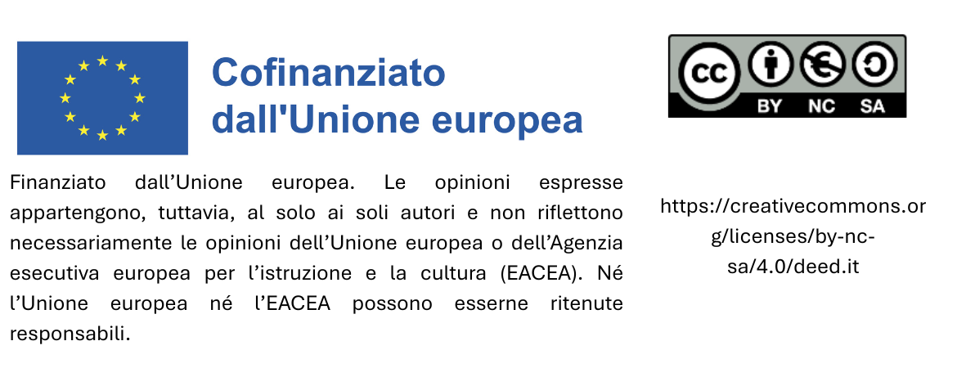
Train the Trainer:
Realizzazione di un
mini-corso di formazione sul tema “Approvvigionamenti sostenibili”
Data

Slide 2
1. Obiettivo
Progettate e tenete una mini-formazione di 10-15 minuti su un aspetto selezionato dell’approvvigionamento sostenibile:
Utilizzate le conoscenze acquisite durante il corso Train-the-Trainer.
Utilizzate esempi tratti dalla pratica.
Coinvolgete il pubblico: utilizzate almeno una breve attività interattiva (ad es. un sondaggio, una discussione di gruppo, un quiz).
Utilizzate supporti visivi (slide, lavagna a fogli mobili, dispense).
Concludete l’evento con una considerazione importante o una domanda di riflessione.
Notes:
Obiettivo:
Ogni partecipante (o ogni piccolo gruppo) progetta e tiene una mini-formazione di 10-15 minuti su un aspetto selezionato dell’approvvigionamento sostenibile, dimostrando:
- Conoscenza specialistica e utilizzo di esempi pratici;
- una comunicazione chiara e il coinvolgimento del pubblico;
- l’uso di metodi interattivi adatti a studenti adulti;
- integrazione dei principi di sostenibilità e giuridici.

Slide 3
2. Panoramica del processo
Preparatevi individualmente o in coppia (90 minuti)
Mini-formazione di 10-15 minuti su un aspetto selezionato dell’approvvigionamento sostenibile
Utilizzate le conoscenze acquisite nel corso Train-the-Trainer.
Utilizzate esempi tratti dalla pratica.
Coinvolgete il pubblico: utilizzate metodi interattivi adatti a studenti adulti.
Tenete la vostra mini-formazione davanti al gruppo.
Ricevete un feedback ben strutturato.

Slide 4
3. Mini-formazione
Conducete la vostra mini-formazione (10-15 minuti).
Feedback e discussione.
Conducete il prossimo mini-corso di formazione...
Notes:
All’inizio: Introduzione e briefing da parte del facilitatore

Slide 5
4. Feedback e discussione
Compilate il questionario.
Condividete i punti più importanti con il gruppo.
Notes:
Summary and reflection by facilitator

Slide 6
5. Riflessione
Cosa abbiamo imparato sulla promozione degli acquisti sostenibili?

Slide 7
Grazie per l’attenzione!

